Slide 1

第三章 动量与角动量
§3-1 动量定理
§3-2 火箭飞行原理
§3-3 质点系的内力和外力 质心 质心运动定理
§3-4 质点系的动量定理和动量守恒定定律
§3-5 质点的角动量和角动量定理
§3-6 角动量守恒定律

Slide 2
§3-1 动量定理
牛顿定律是瞬时的规律。
在有些问题中，
如：碰撞（宏观）、
散射
…
我们往往只关心过程中力的效果
（微观）
——力对时间和空间的积累效应。
力在时间上的积累效应：
平动
冲量
动量的改变
转动
冲量矩
角动量的改变
力在空间上的积累效应
功
改变能量

Slide 3
一、动量定理
由牛顿运动定律：
表示力对时间的累积量，
叫做冲量（impulse of force)。
其中，

Slide 4
质点在运动过程中，所受合外力的冲量等于质点动量的增量。
动量定理（theorem of momentum）：
说明
(1) 冲量 的方向是所有元冲量 的合矢量的方向。动量定理反映了力在时间上的累积作用对质点产生的效果。

Slide 5
(2) 动量定理中的动量和冲量都是矢量，符合矢量叠加原理。或以分量形式进行计算：

Slide 6
(3) 在 冲击、 碰撞问题中估算平均冲力（implusive force）。
F
F(t)
t
(4) 动量定理是牛顿第二定律的积分形式，只适用于惯性系。
(5) 动量定理在处理变质量问题时很方便。

Slide 7
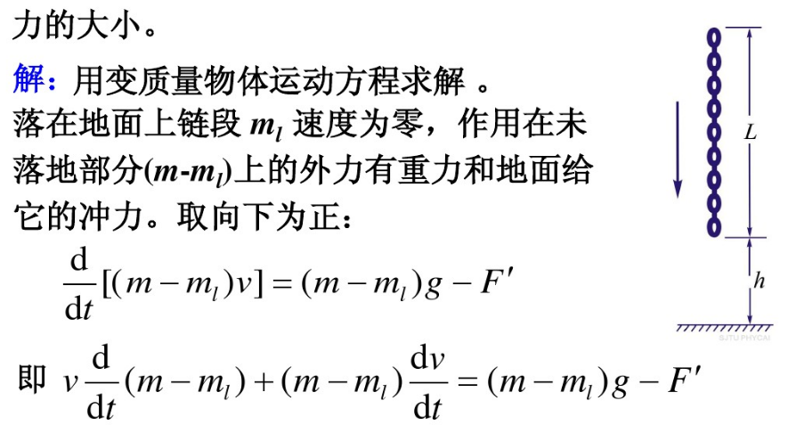
例3-0 质量为m的匀质链条,全长为L,手持其上端,使下端离地面为h.然后放手让它自由下落到地面上,如图所示.求链条落到地上的长度为l时,地面所受链条作用力的大小.

Slide 8
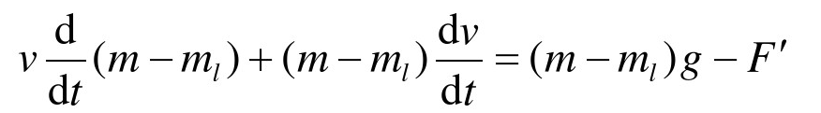
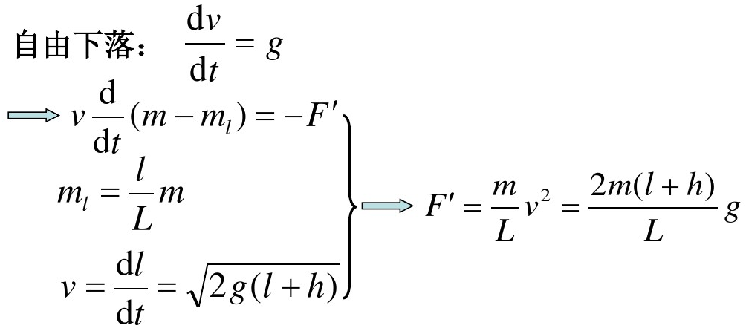
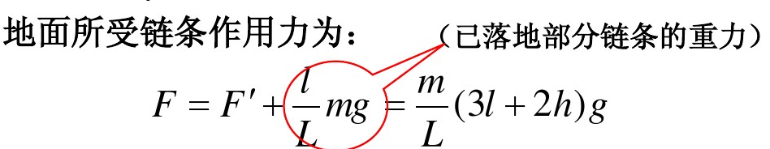

Slide 9
力的冲量
（微分形式）
（积分形式）
质点的动量
平均冲力
质点动量定理

Slide 10
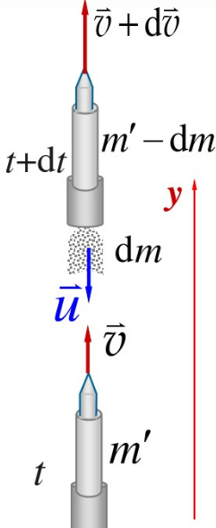
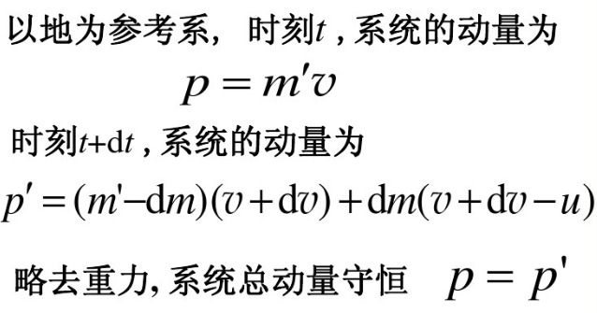
§3-2 火箭飞行原理

Slide 11
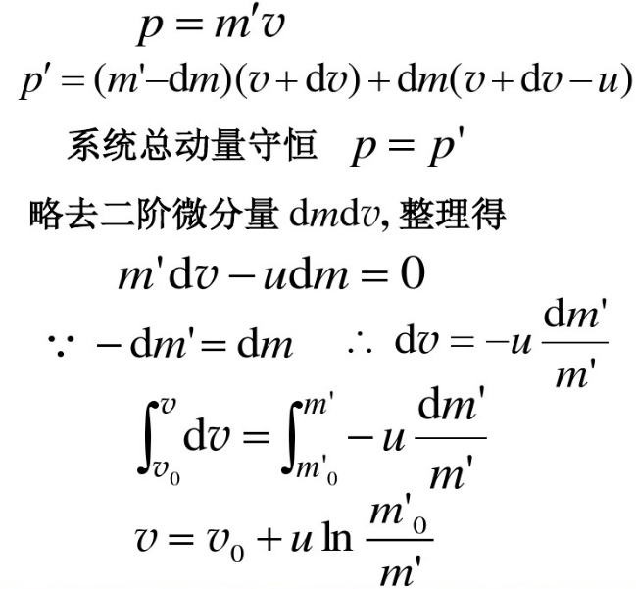

Slide 12
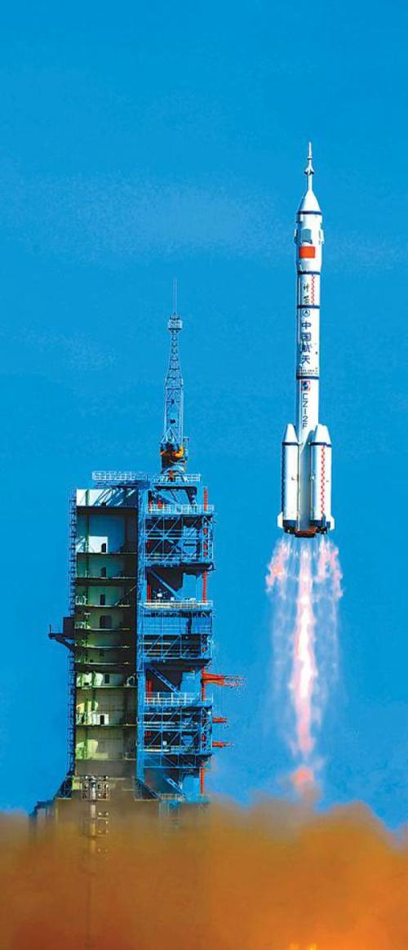
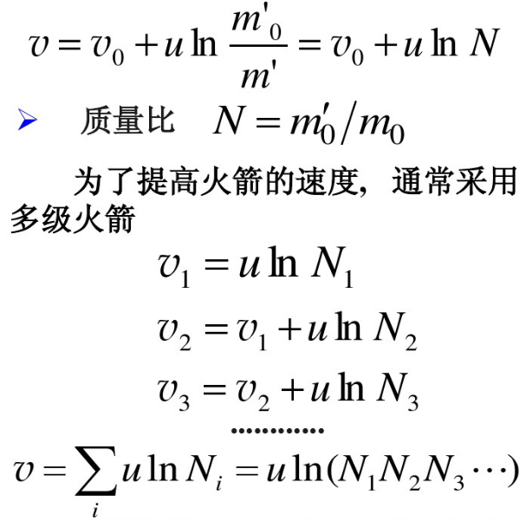

Slide 13
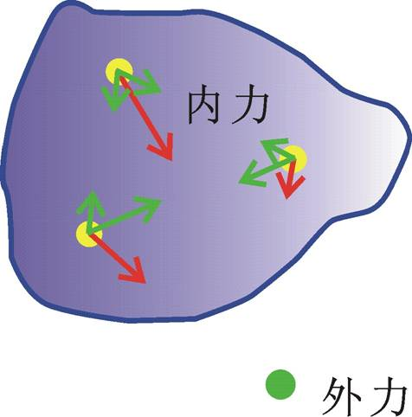
§3-3 质点系的内力和外力 质心 质心运动定理
一、质点系的内力与外力
内力（internal force）
质点系内各个质点间的相互作用。
外力（external force）
质点系外物体对系统内质点所施加的力。
★系统内，内力是成对出现的。

Slide 14
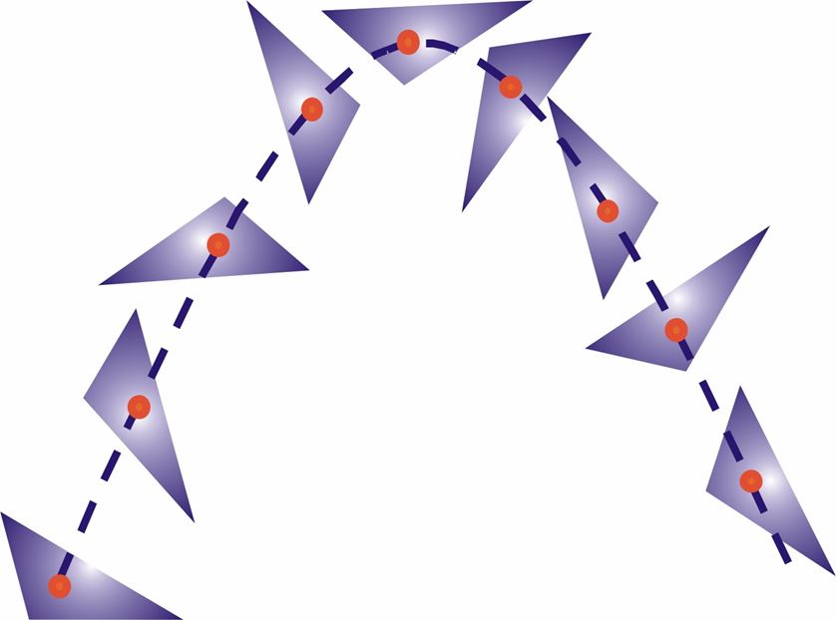
§2-1 质点系的内力和外力 质心 质心运动定理
二、质心
质心（center of mass）是与质量分布有关的一个代表点，它的位置在平均意义上代表着质量分布的中心。

Slide 15
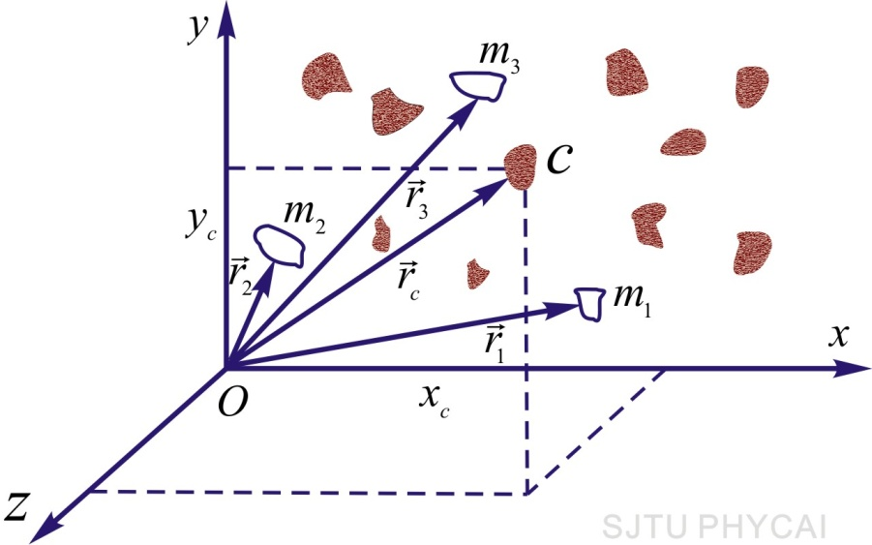
对于N个质点组成的质点系：
质心的位矢：
直角坐标系中的分量式：

Slide 16
对于质量连续分布的物体
质心的位矢：
分量式：
线分布
面分布
体分布
质心与重心（center of gravity）是两个不同的概念，重心是地球对物体各部分引力的合力(即重力)的作用点，质心与重心的位置不一定重合。

Slide 17
二.几种系统的质心
● 两质点系统
·
·
m₁
C
m₂
×
m₁ r₁ = m₂ r₂
r₁
r₂
● 连续体
z
dm
r
×
C
m
r_{c}
0
y
……
x

Slide 18
● 均匀杆、圆盘、
圆环、球，质心为其几何中心。
● “小线度”物体的质心和重心是重合的。
例3-1如图示，
求挖掉小圆盘后系统的质心坐标。
解：
由对称性分析，质心C应在x轴上。
令 为质量的面密度，则质心坐标为：
y
均质圆盘
R
·
C
O′
O″
r
O
x
x_{C}
r
挖空
d
d

Slide 19
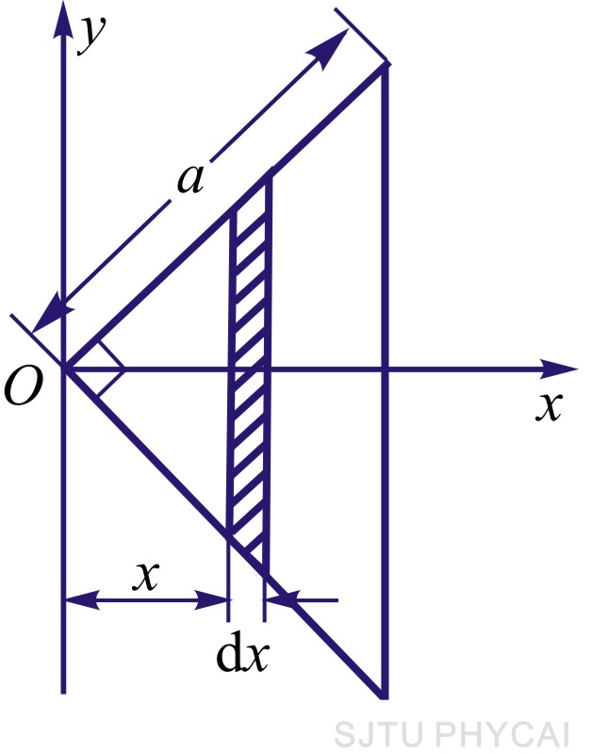
例3-2求腰长为a的等腰直角三角形均匀薄板的质心位置。
解：
取坐标轴如图，根据对称性分析可知：
取宽度为dx的面积元，设薄板每单位面积的质量为σ，则此面积元的质量为

Slide 20
三、质心运动定理
由质心位矢公式：
质心的速度为：
质心的加速度为：

Slide 21
由牛顿第二定律得
对于系统内成对的内力

Slide 22
质心的运动等同于一个质点的运动，这个质点具有质点系的总质量，它受到的外力为质点系所受的所有外力的矢量和。
质心运动定理：
在质点力学中所谓“物体”的运动，实际上是物体质心的运动。

Slide 23

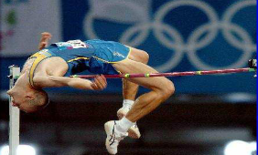
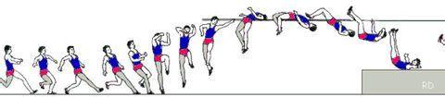
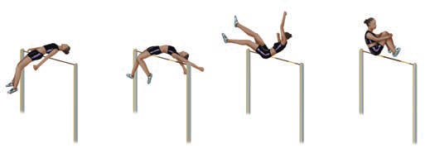

Slide 24
§3-4 质点系动量定理与动量守恒定律
·
p_{i}
·
·
为质点 i 受的合外力，
i
·
F_{i}
f_{i j}
·
·
为质点 i 受质点 j 的内力，
·
·
j
f_{j i}
为质点 i 的动量。
质点系
对质点 i ：
对质点系：
由牛顿第三定律有：

Slide 25
所以有：
令
则有：
质点系动量定理（微分形式）
或
—质点系动量定理（积分形式）
系统总动量由外力的冲量决定，与内力无关。
用质点系动量定理处理问题可避开内力。

Slide 26
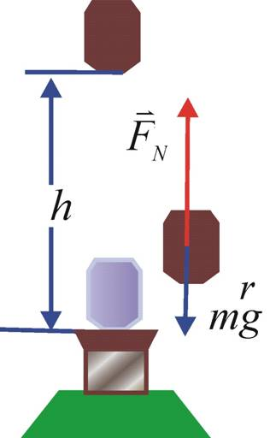
例3-3 质量m=0.3t的重锤，从高度h=1.5m处自由落到受锻压的工件上，工件发生形变。如果作用的时间(1)τ =0.1s， (2)τ =0.01s 。试求锤对工件的平均冲力。
解：
以重锤为研究对象，分析受力，作受力图。
研究锤对工件的作用过程，在竖直方向利用动量定理，取竖直向上为正。
解法一：

Slide 27
解法二：研究锤从自由下落到静止的整个过程，其动量变化为零。
重力作用时间为
支持力的作用时间为τ
由动量定理：

Slide 28
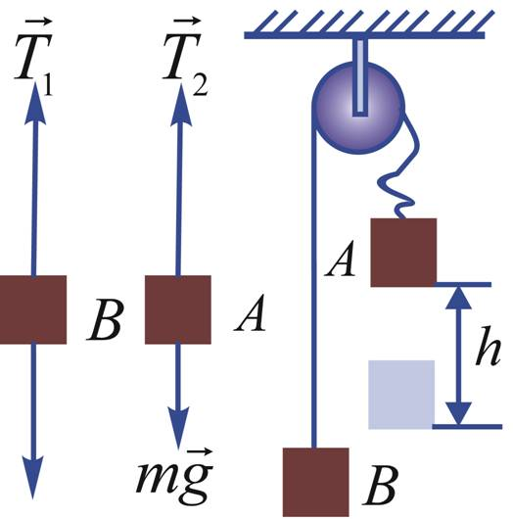
例3-4 一绳跨过一定滑轮，两端分别拴有质量为m及m'的物体A和B， m'大于m。B静止在地面上，当A自由下落距离h后，绳子才被拉紧。求绳子刚被拉紧时两物体的速度，以及B能上升的最大高度。
解：
作绳拉紧时的受力图。
绳子刚好拉紧前的瞬间，物体A的速度为：
经过短暂的冲击过程，两物体速率相等，对两物体分别应用动量定理（取向上为正）：
A
B

Slide 29
考虑到绳不可伸长，有：
平均冲力T₁ 、T₂>>重力，因而忽略重力。
即为绳子刚被拉紧时两物体的速度。
绳子拉紧后，A、B系统的加速度为：
速度为零时，物体B达到最大高度H：

Slide 30
三、动量守恒定律
根据质心运动定律：
若
则
即
= 常矢量
=常矢量
如果系统所受的外力之和为零，则系统的总动量保持不变，这个结论叫做动量守恒定律（law of conservation of momentum）。

Slide 31
说明
1. 动量守恒是指系统动量总和不变，但系统内各个质点的动量可以变化, 通过内力进行传递和交换。
2.动量守恒定律是牛顿第三定律的必然推论。
3.动量定理及动量守恒定律只适用于惯性系。

Slide 32
4. 动量若在某一惯性系中守恒，
则在其它一
切惯性系中均守恒。
5.若某个方向上合外力为零，
则该方向上动
量守恒，
尽管总动量可能并不守恒。
6.当外力<<内力
且作用时间极短时
（如碰撞），
可认为动量近似守恒。
7.动量守恒定律是比牛顿定律更普遍、更基本
的定律，
它在宏观和微观领域均适用。
8.用守恒定律作题，应注意分析 过程、系统
和条件。

Slide 33
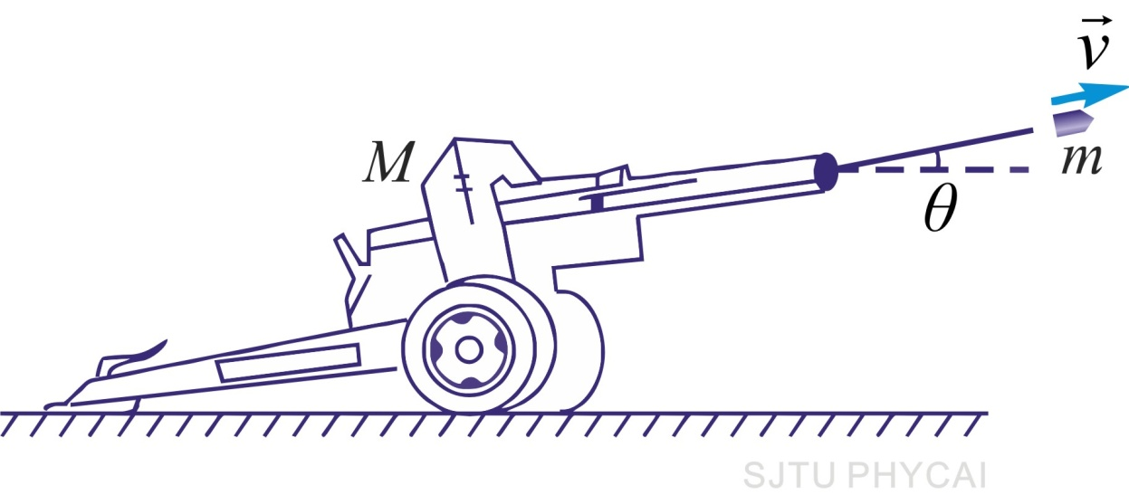
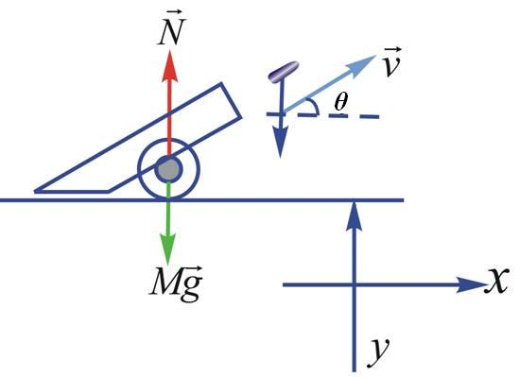
例3-5 如图所示,设炮车以仰角θ 发射一炮弹，炮车和炮弹的质量分别为M 和m ，炮弹的出口速度为v，求炮车的反冲速度V。炮车与地面间的摩擦力不计。
解：
选取炮车和炮弹组成系统
内、外力分析。
炮车与地面间的摩擦力不计，系统水平方向动量守恒。

Slide 34
系统水平方向动量守恒：
得炮车的反冲速度为：
思考：竖直方向动量守恒吗？

Slide 35
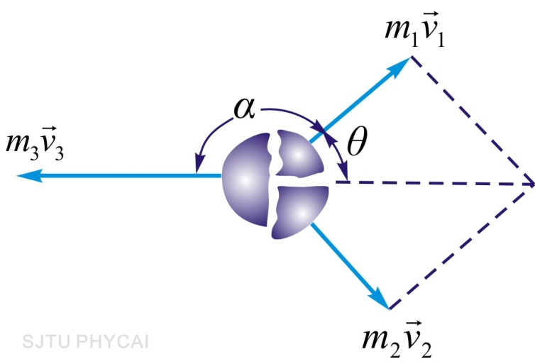
例3-6 一个静止物体炸成三块，其中两块质量相等，且以相同速度30m/s沿相互垂直的方向飞开，第三块的质量恰好等于这两块质量的总和。试求第三块的速度（大小和方向）。
炸裂时爆炸力是物体内力，它远大于重力，故在爆炸中，可认为动量守恒。
解：

Slide 36
即 和 及 都成 ，且三者都在同一平面内

Slide 37
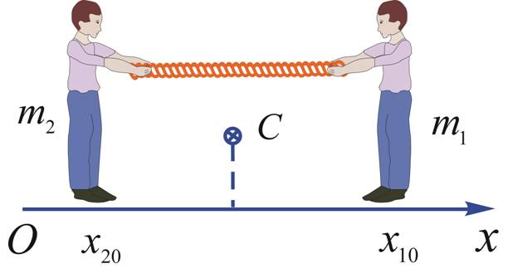
例3-7 质量为m₁ 和m₂的两个小孩，在光滑水平冰面上用绳彼此拉对方。开始时静止，相距为l 。问他们将在何处相遇？
把两个小孩和绳看作一个系统，水平方向动量守恒。
解：
任取两个小孩连线上一点为原点，向右为x轴为正向。
设开始时小孩的坐标分别为x₁₀、x₂₀，
在任意时刻的速度分别v₁为v₂，坐标为x₁和x₂。
由运动学关系：

Slide 38
（1）
相遇时：x₁=x₂
由动量守恒：
代入式（1）得

Slide 39
相遇时有：
结果表明，两小孩在纯内力作用下，将在他们共同的质心相遇。上述结果也可直接由质心运动定律求出。

Slide 40
§3-5 质点的角动量和角动量定理

Slide 41
一. 质点的角动量
角动量是质点运动中的一个重要的物理量，
在物理学的许多领域都有着十分重要的应用。
质点m对惯性系中的固
L
定点O的角动量定义为：
p
·
α
α
•
O
r
m
大小：
单位：kg ● m²/s
方向：
决定的平面（右螺旋）

Slide 42
L
质点作匀速率圆周运动时，
·
v
对圆心的角动量的大小为
R
O
•
m
L = mvR，
方向⊥圆面不变。
同一质点的同一运动，其角动量却可以随固
定点的不同而改变。
例如：
锥摆
O
方向变化
l
m
O′
方向竖直向上不变

Slide 43

二. 质点的角动量定理，力矩
由
有：
定义力对定点 O 的力矩 (moment of force) 为：
M
·
r
F
α
•
O
m
r₀
称力臂

Slide 44
于是有
质点角动量定理
（微分形式）
或
质点角动量定理
积分
（积分形式）
称冲量矩
——力矩对时间的积累作用。

Slide 45
例3-8 锥摆的角动量
锥摆
O
对O点：
l
m
O′
合力矩不为零，角动量变化。
对O′点：
合力矩为零，角动量大小、方向都不变。
（合力不为零，动量改变！）

Slide 46
二、角动量守恒定律
由
若
则
(恒矢量)
角动量守恒定律（law of conservation of angular momentum）：如果作用在质点上的外力对某给定点的力矩为零，则质点对该点的角动量在运动过程中保持不变。

Slide 47
质点角动量守恒定律
L
·
m
α
v
F
（1） mv r sin =const.，
r
•
（中心力）
O
（2）轨道在同一平面内。
角动量守恒定律是物理学的基本定律之一，
它不仅适用于宏观体系，
也适用于微观体系，
而且在高速低速范围均适用。

Slide 48
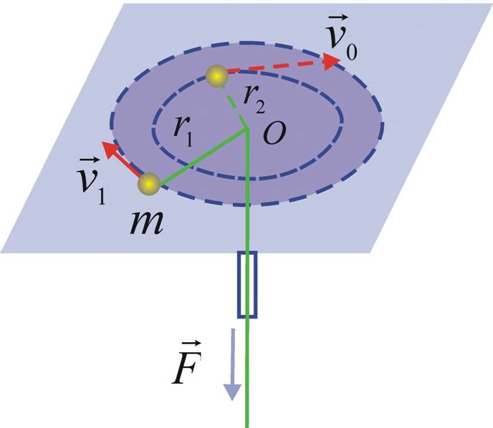
实验：质量为m的小球系在轻绳的一端，绳穿过一竖直的管子，一手握管，另一手执绳。
实验发现：
则
表明小球对圆心的角动量保持不变。
解释：作用在小球上的有心力对力心的力矩为零，故小球的角动量守恒。

Slide 49
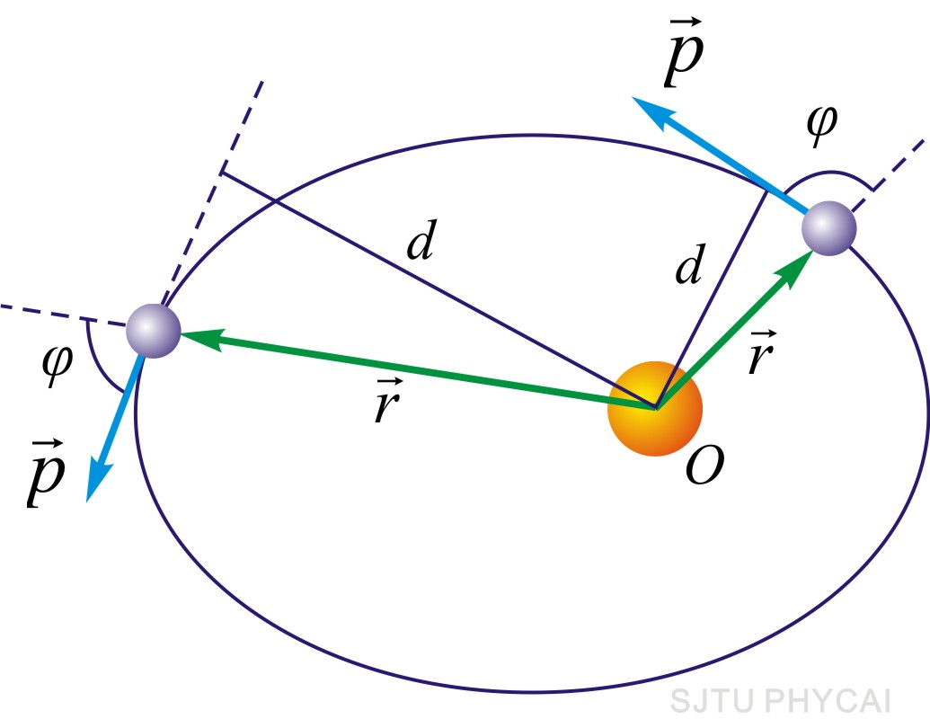
行星绕太阳的运动：
作用在行星上的万有引力（有心力）对太阳（力心）的力矩为零，因此，行星在运动过程中，对太阳的角动量保持不变。
在有心力场中，关于力心的角动量守恒。

Slide 50
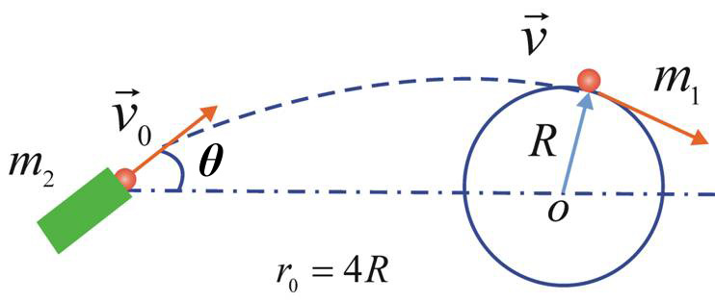
例3-9 发射宇宙飞船去考察一质量m₁半径 R 的行星，当飞船静止于距行星中心 4R 处时，以速度 发射一质量为 m₂ (m₂远小于飞船质量)的仪器, 要使仪器恰好掠着行星的表面着陆，θ角应是多少? 着陆滑行初速度 v 多大?
有心力场中， 运用角动量守恒和(m₁ , m₂ )系统机械能守恒定律：
解：

Slide 52
三、质心参考系中的角动量
1.质点系角动量
c
由
0
得
以上两式先后代入前式
这里
（质心相对质心的位矢为0）

Slide 53
质点系角动量可以表示为
其中
也叫固有角动量

Slide 54
2.质心参考系的角动量定理
对定点O：
由
由质心运动定理
质心参考系的角动量定理
即

Slide 55
质心参考系的角动量定理
（对质心的合外力矩等于对质心的角动量的时间变化率）
注意：
质心可以是动点，上式对非惯性系也成立！
前面的角动量定理只对固定点和惯性系才成立

Slide 56
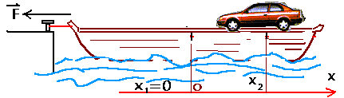
例3.8.1 质量为1500kg的汽车在静止的驳船上，在5s内自静止加速至5m/s。问缆绳作用于驳船的平均力有多大？（用牛顿定律作出结果，并以此验证你的计算）

Slide 57
解：(1)质心运动定理

Slide 58
（2）质点组动量定理
对于汽车

Slide 59
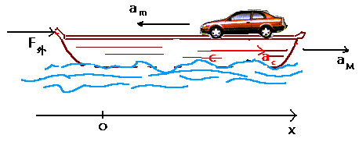
例3.8.2若上题中驳船的质量为6000kg，当汽车相对船静止时，由于船尾螺旋桨的转动，可使船载着汽车以加速度0.2m/s²前进。若正在前进时，汽车自静止开始相对船以加速度0.5m/s²与船前进相反方向行驶，船的加速度如何？

Slide 60
解：(1)质心运动定理：
以驳船前进方向为坐标轴的正方向。系统在水平方向所受外力为
又由于作用于系统的外力不变，所以系统质心加速度不变，即

Slide 61
（2）质点组动量定理：
在水平方向的分量式：

